Slide 1
Mitä opettajan tulisi tietää neuropsykiatrisista häiriöistä?
Anita Puustjärvi
lastenpsykiatrian osastonylilääkäri, linjajohtaja, KYS

Slide 2

millä eväillä kouluun?
haasteet
terveys
kokemukset
koulu
opettaja
asenne oppilaisiin
opetus
vaatimukset
olosuhteet
yhteiskunta
kulttuuri
arvot
taidot ja valmiudet
kaverit
vapaa-aika
harrastukset
koti
vanhemmat
asenne koulunkäyntiin
huolenpito lapsesta

Slide 3
koulusuoriutumiseen vaikuttavia seikkoja
KOULU
opetussuunnitelma ja -menetelmät
tukitoimet
resursointi
ryhmäkoot
tilaratkaisut
ARJEN SUJUVUUS
struktuuri
arjen hallinta
ennustettavuus
turvallisuus
VANHEMMAT JA KOTI
vanhemmuus
perhetilanne
arjen hallinta
lapsesta huolehtiminen
kuormittavat tekijät
sairaudet
päihteiden käyttö
OPPILAS
ikä
vahvuudet
opitut taidot
kehityksen viiveet
säätelytaidot
kokemukset
terveydentila
traumat

Slide 4
neuropsykiatrisista häiriöistä
neuropsykiatrisissa häiriöissä neurobiologinen ominaisuus vaikuttaa toimintakykyyn
sama oire voi toisessa tilanteessa haitata ja toisessa olla vahvuus
oireet jatkuvat usein koko eliniän, mutta ilmenemismuoto ja haitta vaihtelee eri ikävaiheissa ja ympäristöissä/tilanteissa
häiriöiden samanaikaisuus on tavallista
ADHD
Aspergerin oireyhtymä
kielen kehityksen viive, kielelliset erityisvaikeudet

Slide 5
neuropsykiatrinen häiriö
oppiminen ja akateemiset taidot
taitojen ja vahvuuksien hyödyntäminen
psyykkiset oireet
käyttäytyminen
sosiaaliset suhteet (perhe, ystävyyssuhteet ym)
arjen hallinta

Slide 6
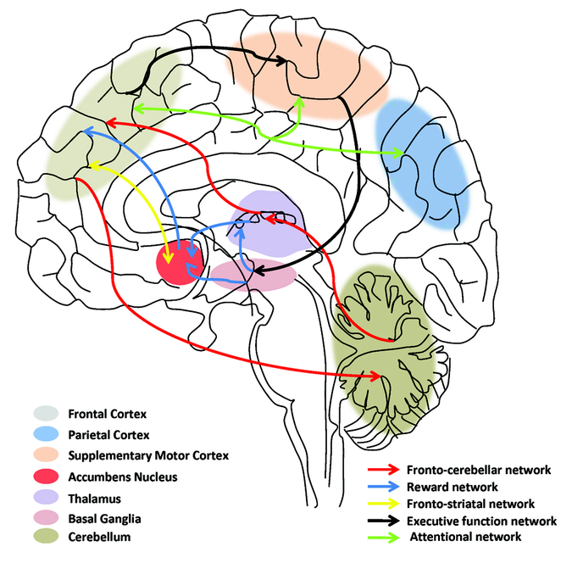
neuropsykiatristen häiriöiden taustatekijät
monitekijäinen prosessi, johon vaikuttavat
perimä: 1) vanhemmilta saatu perimä, 2) sattumanvaraisesti syntyvät DNA:n kopioitumisvirheet
muut aivojen rakenteeseen vaikuttavat tapahtumat
ympäristötekijät ja kokemukset (mm. stressi, vuorovaikutus), muokkaavat taitojen kehitystä ja oirekuvaa ja siten vaikuttavat toimintakykyyn
aivojen rakenteessa ja toiminnassa on poikkeavuutta, joka vaikuttaa taitojen oppimiseen ja toimintakykyyn
Purper-Ouakil D, Ramoz N, Lepagnol-Bestel AM, et al. Neurobiology of attention deficit/hyperactivity disorder. Pediatr Res 2011; 69: 69R-76R.

Slide 7
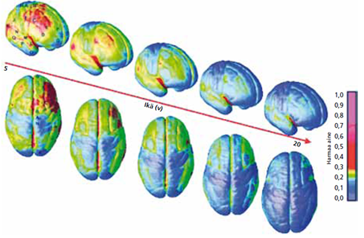
aivojen kehityksestä
otsalohkon hitaan kypsymisen vuoksi lasten ja nuorten kyky säädellä tunneilmaisujaan, hillitä käyttäytymistään ja arvioida tekojensa seurauksia on puutteellinen
aikuisen tiedonkäsittelykyky saavutetaan ärsykkeiden karsimisen osalta noin 14-vuotiaana, prosessointinopeudessa noin 15-vuotiaana ja työmuistissa noin 19 vuoden iässä
https://issuu.com/universityofjyvaskyla/docs/lapsen_aivojen_ja_tunnes__telyn_keh

Slide 8
toiminnanohjauksen osa-alueet
toiminnanohjauksen perustoiminnot:
inhibitiokyky/impulssikontrolli
työmuisti
kognitiivinen joustavuus
Ns kylmät
toiminnanohjauksen taidot
aloitekyky
suunnittelukyky
toiminnan säätely
toimintaprosessin ohjaus
toiminnan arviointi,
tarkkaavuuden säätely
vireystilan säätely
ajantaju
kokemuksista oppiminen
ns kuumat toiminnanohjauksen taidot
motivaation säätely
tunteiden hallinta ja säätely
puheen ja käyttäytymisen säätely

Slide 9
käytösoireet
huomio kiinnittyy yksityiskohtiin
poikkeava puhetapa
erityiset mielenkiinnon kohteet
niukat ilmeet ja eleet
joustamattomuus
sosiaalisen kontaktin erilaisuus
vaikeudet sosiaalisissa tilanteissa
aistiyliherkkyys
tic-oireet
tarkkaamattomuus
aistimushakuisuus
yli- tai alivilkkaus
kouluongelmat
aistialiherkkyys
impulsiivisuus
motoriset vaikeudet
puheen tuoton ongelmat
toiminnanohjauksen ongelmat
puheen ymmärtämisen ongelmat
raivokohtaukset

Slide 10
diagnosointi
tieto kasvusta, kehityksestä, elämäntapahtumista jne
oireiden esiintymisen kartoitus eri tahoilta (lomakkeilla)
arvio neuropsykiatrisen häiriön oireista
arvio muista sairauksista ja häiriöistä
lääkärintutkimus ja tarvittavat lisätutkimukset
olosuhteiden vaikutus oireisiin
Onko kyse neuropsykiatrisesta häiriöstä?
Onko kyse lisäksi tai sen sijasta muusta häiriöstä?

Slide 11
kuntoutuksen ja hoidon periaatteet
huolenpito hyvinvoinnista (riittävä uni ja liikunta, monipuolinen ravitsemus, myönteiset vuorovaikutussuhteet) ja arjen sujuvuus
tukitoimet aloitetaan, kun havaitaan ongelmia
psykoedukaatio ja aikuisten ohjaaminen
tarvittavat hoito/kuntoutusmuodot
tavoitteet ovat yksilöllisiä; kaikki eivät tarvitse kaikkea
usean hoitomuodon yhdistäminen ja samanaikainen toteuttaminen on tavallista ja usein tarpeellista
tavoitteena on toimintakyvyn koheneminen
hoidon jatkuvuus ja pitkäjänteisyys
tukitoimet
psykososiaaliset
lääke-hoito

Slide 12
hoidon keskeiset elementit
oirehallinta
ympäristön muokkaus (kuvat, struktuuri ym)
toivottuun käyttäytymiseen ohjaaminen (ennakointi, kannustus ym)
tarvittavien taitojen opettaminen (tunnetaidot, opiskelustrategiat, stressin hallinta ym)
oireiden lievittäminen (lääkehoito)

Slide 13
diagnostinen/pedagoginen/muu arvio
vaikeudet
tavoite
suunnitelman toteutus
valitaan soveltuvat, toteutettavissa ja käytettävissä olevat menetelmät
vasteen arviointi, jatkaminen?
(muutos)tarve
vahvuudet
määritelty, mitattava, saavutettavissa, relevantti ja aikataulutettu
toiveet ja motivaatio
näyttöön perustuva tieto
Eri tahojen tukimuotojen yhteensovittaminen
kliininen kokemus

Slide 14
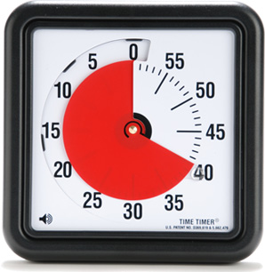
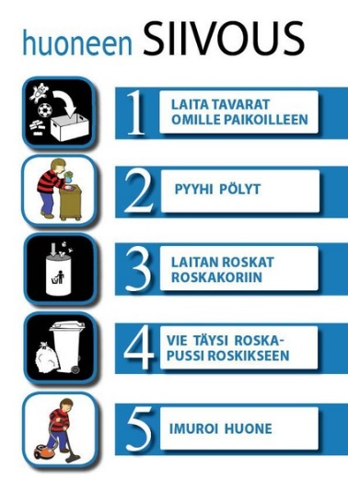
Ympäristön muokkaus ja toivottuun käyttäytymiseen ohjaaminen
ennakointi ja etukäteissuunnittelu (valmistaudu, valmistele, valmenna, varoita, varaudu ja vältä riskitilanteita)
apuvälineet ja keinot (esim kuulosuojaimet, päivästruktuuri, muistilaput, kalenteri, puhelimen apuohjelmat, sylipaino, sormeiluesine)
visuaalinen tuki
toiminnanohjauksen taitojen harjoitteleminen ja kompensoivien menetelmien käyttö
selkeät ohjeet
strukturointi (esim. tehtävien osittaminen)
riittävä aika ja oikea ajoitus tekemisille
motivointi ja palkitseminen

Slide 15
toimintakyvyn tukeminen
neuropsykiatrisissa häiriöissä sopeutuminen ulkomaailman vaatimuksiin on rajallista = stressialttius
melu, muutokset, kiire, häiriötekijät ja liialliset ärsykkeet
sopivat haasteet tukevat toimintakykyä, liialliset eivät
ennustettavuus tuo turvallisuutta
selkeys (säännöt) ja johdonmukaisuus, aikuisten rauhallisuus
selviytymiskeinoja ja muille itsestään selviä taitoja opetellaan asteittain aikuisen tuella
kun ympäristöä muokataan tukemaan nepsy-oireisen lapsen toimintakykyä, hyötyvät muutkin!
https://esteettomyysluotain.fi/

Slide 16
toiminnanohjauksen taitojen kehittyminen (alkuperäiskuva Tarja Seppälä 2017, muokattu)
KYKY
ITSENÄISEEN
TOIMINTAAN
TOIMINTA AIKUISEN OLLESSA TAUSTALLA KÄYTETTÄVISSÄ
lapsi hyödyntää aiemmin opittuja menetelmiä
aikuinen ohjaa ja auttaa tarvittaessa
TOIMINTA AIKUISEN OHJAUKSESSA/TUELLA
aikuinen ohjaa ja kannustaa lasta toiminnassa
lapsi opettelee taitoja ja tukimenetelmien käyttöä, opettelee ottamaan vastuuta tekemisestä
TOIMINTA AIKUISEN KANSSA YHDESSÄ
aikuinen opettaa toimintamalleja ja tukimenetelmien (esim. kuvat, ääneen ajattelu jne) käyttöä lapsen kanssa yhdessä toimiessaan
PUOLESTA TEKEMINEN (vastuu toteutumisesta on aikuisella)
taidot riittämättömät tai eivät käytettävissä
voi olla tarpeen huonon toimintakyvyn, iän tai arjen sujuvuuden vuoksi
ei tue pitkään jatkuessaan taitojen kehittymistä
vastuunotto mahdollinen
”Joko olet tehnyt läksyt?”
”Tee läksyt , olen keittiössä jos tarvitset apua”
stressi vaikuttaa tuen tarpeeseen ja toimintakykyyn
”Voit aloittaa tästä tehtävästä”
”Katsotaanpa, miten tämä tehdään”

Slide 17
hoito on vain yksi osa kokonaisuutta
huomio kiinnitetään usein tähän
promootio
(kehityksen tukeminen)
preventio
(tukitoimet, ympäristön muokkaus)
hoito ja tukitoimet
(taitojen harjoittelu)
ylläpito
(taitojen käytön mahdollista-minen)

Slide 18
aistitiedon käsittelystä
aistitiedon käsittely (sensorinen integrointi) on prosessi, joka jäsentää (yhdistelee, erottelee, tulkitsee) yksilön kehosta ja ympäristöstä saamaa aistitietoa, jotta tarkoituksenmukainen toiminta voi olla mahdollista
aistitiedon käsittely vaikuttaa mm. vireystason ja tarkkaavuuden säätelyyn, uusien taitojen oppimiseen, vuorovaikutustaitojen kehittymiseen sekä tunteiden ja käyttäytymisen säätelyyn
nämä taidot vaikuttavat myös siihen, miten aistitietoa jäsennetään ja tulkitaan
aistitiedon käsittelyn vaikeuksia esiintyy n 5-10 % väestöstä, mutta ovat huomattavasti yleisempiä motorisen kehityksen häiriön (88%) ja neuropsykiatristen häiriöiden yhteydessä
www.sity.fi

Slide 19
Aistitiedon käsittelyn vaikeudet
Erottelun vaikeudet
Säätelyn vaikeudet
Kehoaistimusten ongelmat
Motoriikan ja koordinaation ongelmat
Asennon hallinnan vaikeudet
Aistiyli-herkkyys
Aistiali-herkkyys
Aisti-hakuisuus

Slide 20
aistimusten erottelun vaikeudet
aistitiedon käsittely on riittämätöntä tai epätarkkaa, jolloin on vaikea
tunnistaa esim. esineen muotoa, äänen korkeutta, kosketuksen voimaa
hahmottaa suuntia, tunnistaa kasvoja tai erottaa samankaltaisia sanoja toisistaan
erottaa muotoja, kirjaimia ja numeroita toisistaan
havaita ärsykkeiden keskinäisiä, ajallisia tai avaruudellisia suhteita (etäisyys, äänen suunta, tilan hahmottaminen)
hahmottaa kokonaisuutta, vaikka yksityiskohdat tunnistetaan
visuaalisen aistitiedon erottelun häiriötä nimitetään tavallisimmin hahmotusvaikeudeksi
toiminnalliset näönkäytön vaikeudet ovat samankaltaisia ja osin limittäisiä
kuntoutus: toimintakyvyn tukeminen (esim ympäristön selkeyttäminen, tilannevihjeet) ja neuropsykologinen kuntoutus
www.hahku.fi

Slide 21
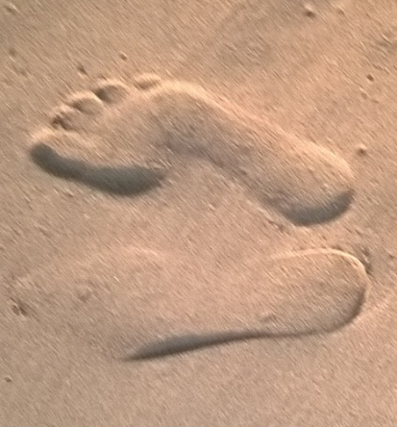
aistipohjaiset motoriikan häiriöt
tasapaino- ja liikeaistimusten käsittelyn ongelmat
asennon hallinnan (posturaalinen) ongelmat
tasapainon säilyttämisen ja säätelyn vaikeudet
motorisen toiminnan suunnittelun ja tuoton (dyspraksia) ongelmat
karkea- tai hienomotoriset ongelmat
oman kehon asennon tunnistamisen vaikeus
voivat näkyä esim
vaikeuksina tehtävissä, joissa tarvitaan molempien käsien ja kehon puolien välistä yhteistyötä
vaikeutena ylläpitää asentoa pöydän ääressä työskennellessä
vaikeutena seurata liikkuvaa kohdetta ja/tai kopioida tekstiä liitutaululta tai löytää työkirjasta kohta jota oli tekemässä
kätisyyden vakiintumattomuutena
vaikeutena hallita avaruudellisia suunta- ja tilakäsitteitä
hoito: ohjattu harjoittelu, toimintaterapia, fysioterapia

Slide 22

aistitiedon säätelyn vaikeudet I
aistimuksiin reagoidaan poikkeavalla tavalla
aistiyliherkkä reagoi aistimuksiin tavallista voimakkaammin, pidempään tai nopeammin
aistimusta on vaikea sietää eikä siihen totuta tavalliseen tapaan
välttelee aktiivisesti epämiellyttäväksi koettuja aistimuksia (esim. erituntuisten ruoka-aineiden syömistä, vaatteiden hankausta, toisten kosketusta, melua, kirkkaita värejä tai valoja ja vauhdikasta liikettä)
saattaa kokea tietyt tavanomaiset aistimukset sietämättömän epämiellyttäviksi, mikä voi johtaa kaoottiseen käyttäytymiseen (hyökkäys, raivokohtaus, pakeneminen, lamaantuminen)

Slide 23

aistitiedon säätelyn vaikeudet II
Aistialiherkkä reagoi aistiärsykkeisiin liian heikosti tai hitaasti
tarvitsee tavallista voimakkaampia ärsykkeitä reagoidakseen asianmukaisesti (ja pysyäkseen vuorovaikutuksessa)
ei välttämättä tunnista kuumuutta, kylmyyttä tai kipua, mikä voi aiheuttaa jopa fyysisiä vammoja
äänen huomaamisen, tunnistamisen tai suunnan arvioimisen ongelma voi vaikuttaa tarkkaamattomuudelta tai oppimisvaikeudelta
liian heikko reagointi aistimuksiin vaikeuttaa vireystilan ylläpitämistä; voi vaikuttaa passiiviselta ja omiin maailmoihinsa vetäytyneeltä

Slide 24
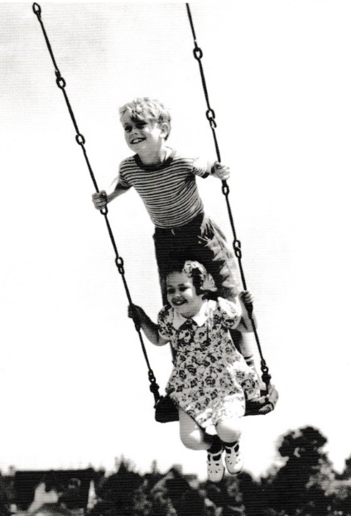
aistitiedon säätelyn vaikeudet III
Aistimushakuinen hakee erityisen voimakkaita ja pitkäkestoisia aistimuksia
voimakkaita fyysisiä tuntemuksia aiheuttavat toiminnot, esimerkiksi jatkuva liikkeessä oleminen, pyöriminen, keinuminen, esineiden suuhun vieminen, ahtaisiin paikkoihin hakeutuminen, painavien esineiden kantaminen
usein aistimusten hankkimista on vaikea säädellä (vaikeus lopettaa tekemistä)
äärikokemusten etsiminen voi aiheuttaa riskitilanteita
riittämättömät aistimukset vaikuttavat vireystilaan

Slide 25
aistisäätelyvaikeuksien hoidon periaatteet
tavoitteena on tukea toimintakykyä ja aistitiedon käsittelyn erilaisuuden kanssa selviytymistä
keinoja ovat
kuormittavien ärsykkeiden karsiminen
konkreettiset selviytymistä tukevat keinot ja menetelmät tilanteisiin/ärsykkeisiin, jotka ovat toistuvia eivätkä karsittavissa
sopivien, vireystilan säätelyä helpottavien aistimusten tarjoaminen ja hyödyntäminen
oman aistikäsittelyn uudelleen kalibrointi (sietokyvyn kasvattaminen tai aistimuksiin herkistäminen)
stressin hallinnan keinojen harjoittelu

Slide 26
mitä ovat tic-oireet?
äkillisiä, yleensä nopeita, toistuvia/sarjallisia liikkeitä tai äännähdyksiä
vaarattomia, mutta voivat vaikuttaa toimintakykyyn
usein ohimeneviä ja lyhytkestoisia, mutta voivat kuitenkin kestää jopa vuosia usein voimakkuudeltaan aaltoillen
oireen voi laukaista ns triggeri, esim. aistiärsyke, oireesta puhuminen, sosiaalinen tilanne, ja sitä voi edeltää kipu, kutina tai muu ennakkotuntemus
vaikka ovat tahdonalaisten lihasten liikkeitä, eivät ole tahallisia tai tarkoituksellisia
oireita on kuitenkin mahdollista joskus estää tai pidätellä esim. koulupäivän ajan
usein oireet tulevat ryöppynä pidättelyn jälkeen

Slide 27
millaisia ovat motoriset tic-oireet?
yksinkertaisia
monimuotoisia
räpyttely, silmän iskeminen
silmien levittely
suun avaaminen, irvistäminen
otsan kurtistelu
nenän nyrpistely
nieleskely, maiskuttelu, huulien nuoleskelu
pään ravistelu
olkapäiden kohottelu
niskan nakkelu
vatsan jännittäminen
raajojen koukistukset/ojennukset
vartalon kääntely
moniosaiset kasvojen liikkeet
pakonomaiset kosketussarjat
ihmisten tai esineiden koskettaminen
liioitellut tai syöksähtelevät liikkeet
taputussarjat, liikkeen toistaminen
nilkuttaminen
hyppely ja tanssimaiset liikkeet
koko kehon liikesarjat
itsensä lyöminen
lihasryhmien jännittäminen
toisten liikkeiden matkiminen (ekopraksia)
sopimattomien eleiden esittäminen (kopropraksia)
itseä vahingoittavat liikkeet (pureminen, lyöminen, silmien painaminen sormilla)

Slide 28
millaisia ovat äänelliset tic-oireet?
yksinkertaisia
monimuotoisia
huokailu
tuhahtelu
niiskutus
rohina, yskiminen
viheltely
huudahtelu, vingahtelu
haukahtelu
maiskuttelu
hyminä, murina
röyhtäily
ilman siirtely/purskauttelu suusta
äkillinen sanojen tai lauseiden huudahtelu
äännähdyssarjat
sanojen tai fraasien toistelu
erilaisten äänien matkiminen
omien äänien tai sanojen toistaminen (palilalia)
toisten puheiden matkiminen/toistaminen (ekolalia)
sosiaalisesti paheksuttavien, usein säädyttömien sanojen käyttö (koprolalia)
äänenkorkeuden tai puhenopeuden äkillinen vaihtuminen Tourette-sanojen yhteydessä

Slide 29
onko muitakin tic-oireita?
inhibitoriset tic-oireet
kognitiiviset tic-oireet
tahaton toimintojen juuttuminen tai pysähtyminen
puheen katkeaminen kesken lauseen tai sanan
harvinainen, jää usein huomaamatta
voi muistuttaa epileptistä poissaolokohtausta, mutta henkilö on tietoinen ympäristöstään eikä kohtauksen jälkeen esiinny väsymystä
toistuvat tiettyyn aiheeseen liittyvät ajatuksia
symmetrian tai samankaltaisuuden tavoittelu
tavoitteeton laskeminen
seksuaalis- tai aggressiivissävytteiset ajatukset
vaikeus sietää keskeneräisyyttä
pakottava tarve tehdä asiat juuri oikealla tavalla ”just right”
muistuttavat pakko-oireisessa häiriössä esiintyviä pakkoajatuksia ilman ahdistusta tai pelkoa

Slide 30
erilaiset tic-häiriöt
lyhtyaikaisia, yleensä yksinkertaisia tic-oireita esiintyy n 10-20 %:lla lapsista, yli 3 kk kestäviä oireita n 6 %:lla
yleisempiä pojilla ja lapsilla, joilla on muita kehityksellisiä tai neuropsykiatrisia ongelmia
kaksi huippua, leikki-iässä (5-7 v) ja ennen murrosiän alkua (10-12-vuotiaana)
pitkäaikaiset motoriset tai äänelliset tic-oireet kestävät yli vuoden ja niitä esiintyy 1-10 % lapsista, osalla jatkuvat aikuisuudessakin
tic-oireet oireet vähenevät (ei-häiritseviksi) 60-85 %:lla iän myötä, usein nuoruusiässä
oireet ovat vaikeimmillaan yleensä 10 – 12 vuoden iässä
objektiivisesti oireita voi olla aikuisuudessakin edelleen havaittavissa, vaikka henkilö itse ei niihin kiinnitä huomiota

Slide 31
touretten oireyhtymä
samanaikainen pitkäaikainen äänellinen ja motorinen monimuotoinen nykimishäiriö
tic-oireita esiintyy useita kertoja päivässä, lähes joka päivä, vähintään vuoden ajan (mutta lyhyitä oireettomia jaksoja voi esiintyä)
esiintyvyys lapsilla on 0,4-1 %, aikuisilla 0,05 %
oireet alkavat usein jo ennen kouluikää yksinkertaisina motorisina oireina, jotka voivat muuttua monimuotoisiksi
äänelliset tic-oireet ilmenevät yleensä 1-2 vuotta motoristen oireiden alkamisen jälkeen
viive oireiden alusta diagnoosin asettamiseen voi olla pitkä
5-10 %:lla oireet ovat erittäin vaikeahoitoisia, jopa invalidisoivia
koprolaliaa esiintyy vain n 14-20 %:lla Tourette-diagnoosin saaneista
90 %:lla oireet lievittyvät, ja 40 %:lla oireet häviävät aikuisuuteen mennessä; osalla kuitenkin voimistuvat

Slide 32
tic-oireiden hoito
viattomatkin tic-oireet voivat aiheuttaa huolta ja hämmennystä
koulussa:
häiriötekijöiden stressivaikutus voi lisätä oireita
oireiden pidättely kuluttaa voimia
tic-oireet voivat haitata muita oppilaita (esim. kokeessa)
tavankääntämismenetelmä (Habit Reversal Training): opetellaan tunnistamaan tic-oireita ja niitä edeltäviä tuntemuksia sekä reagoimaan niihin tahdonalaisella, korvaavalla toiminnalla
tarvittaessa lääkehoito dopamiinivälittäjäaineen pitoisuuksiin vaikuttavilla lääkkeillä
neuroleptit
guanfasiini

Slide 33
https://www.youtube.com/watch?v=A1ZhZWb4bpc

Slide 34

ADHD
tarkkaavuuden säätelyn vaikeus
impulsiivisuus
aktiivisuuden säätelyn vaikeus
attention deficit, hyperactivity disorder, aktiivisuuden ja tarkkaavuuden häiriö F90.0
keskeiset oireet ovat tarkkaavuuden ja aktiivisuuden säätelyn vaikeudet ja impulsiivisuus
olennaista oireiden runsaus, pitkäaikaisuus ja haitta toimintakyvylle
oireiden ilmeneminen vaihtelee eri ikä- ja kehitysvaiheissa
tarkkaamattomuudelle, yliaktiivisuudelle ja impulsiivisuudelle on myös muita syitä kuin ADHD
esiintyvyys kouluikäisillä on n 5 % (3,6-7,2 %), aikuisilla 2-4 %
ADD
ADHD
yliaktiivis-impulsiivinen

Slide 35
tarkkaavuuden ongelmat
huomion kiinnittäminen riittävän hyvin yksityiskohtiin epäonnistuu usein tai potilas tekee huolimattomuusvirheitä koulussa, työssä tai muissa tehtävissä
keskittyminen leikkeihin tai tehtäviin epäonnistuu usein
usein potilas ei näytä kuuntelevan, mitä hänelle puhutaan
ohjeiden noudattaminen ja koulu-, koti- tai työtehtävien valmiiksi tekeminen epäonnistuvat usein (ei johdu uhmakkaasta käytöksestä tai kyvyttömyydestä ymmärtää ohjeita)
kyky järjestää tehtäviä ja toimintoja on usein huonontunut
usein potilas välttää tai kokee voimakkaan vastenmielisenä tehtävät, jotka vaativat psyykkisen ponnistelun ylläpitämistä, kuten esimerkiksi läksyt
potilas kadottaa usein esineitä, jotka ovat tärkeitä tietyissä tehtävissä ja toiminnoissa, kuten koulutavaroita, kyniä, kirjoja, leluja tai työkaluja
potilas häiriintyy usein helposti ulkopuolisista ärsykkeistä
potilas on usein muistamaton päivittäisissä toiminnoissa

Slide 36
yliaktiivisuus ja impulsiivisuus
potilas liikuttelee usein levottomasti käsiään tai jalkojaan tai vääntelehtii tuolillaan
potilas lähtee usein liikkeelle luokassa tai muualla tilanteissa, missä edellytetään paikalla pysymistä
potilas juoksentelee tai kiipeilee usein tilanteissa, missä se ei kuulu asiaan (nuorilla tai aikuisilla voi esiintyä pelkkänä levottomuuden tunteena)
potilas on usein liiallisen äänekäs leikkiessään tai ei onnistu paneutumaan hiljaa harrastuksiin
potilas on motorisesti jatkuvasti liian aktiivinen eikä aktiivisuus oleellisesti muutu sosiaalisen ympäristön mukaan tai ulkoisista vaatimuksista
potilas vastaa usein jo ennen kuin kysymykset ovat valmiita ja estää vastauksellaan toisten tekemiä kysymyksiä
potilas ei usein jaksa seistä jonossa tai odottaa vuoroaan peleissä tai ryhmissä
potilas keskeyttää usein toiset tai on tunkeileva (esimerkiksi tunkeutuu toisten keskusteluihin ja peleihin)
potilas puhuu usein liian paljon ottamatta huomioon tilanteen vaatimaa pidättyväisyyttä

Slide 37
Ympäristötekijöiden vaikutus
oireita voimistavat:
ympäristön häiriötekijät
suuri ryhmäkoko
vapaamuotoinen tilanne
yleisesti koko ryhmälle annettu ohje
monimutkaiset, pitkät ohjeet
pitkäkestoinen, ponnistelua vaativa työskentely
toistuva, tylsäksi tai vaikeaksi koettu tekeminen
palaute vasta tekemisen päätyttyä
useat yhtäaikaiset, huomiota vaativat asiat
odotus paikallaan pysymisestä
fyysinen tai psyykkinen epämukavuus (väsymys, nälkä, jännitys)
oireita lievittävät:
rauhallinen ympäristö, sopiva ärsyketaso
pieni ryhmä, kahdenkeskisyys
strukturoitu tilanne
yksilölle suoraan suunnattu ohje
lyhyet, yksi vaihe kerrallaan annetut ohjeet
lyhyisiin jaksoihin jakautuva tekeminen, työskentely yksi asia kerrallaan
mielenkiintoinen tekeminen, hyvä motivaatio
välitön, oikein ajoitettu kannustava palaute
vireystilan säätelyä helpottavat olosuhteet
mahdollisuus lepohetkeen, välipala
mahdollisuus liikehtiä häiritsemättä muita (esimerkiksi jumppapallolla istuminen, sormeiltava esine jne.)
salliva, rauhoittumista tukeva ilmapiiri

Slide 38
ADHD-lääkkeet
metyylifenidaatti
tbl Medikinet (4-6 h)
Medikinet CR (8-10 h)
erityislupavalmiste
tbl Ritalin (4-6 h)
Equasym retard (8-10 h)
rinnakkaisvalmisteet
Ritalin depot (8-10 h)
Concerta (10-12 h)
rinnakkaisvalmiste
lisdeksamfetamiini Elvanse, Elvanse Adult (10-12 h)
atomoksetiini, Strattera
(24 h)
deksamfetamiini Attentin (6-8 h)
guanfasiini Intuniv (lapsille) (24 h)
erityislupavalmiste
tbl Dexamphetamine sulfate (4-6 h)

Slide 39
Metyylifenidaattien vaikutusprofiilit
IR = nopeasti vapautuva
ER = hitaasti vapautuva

Slide 40

autismikirjon häiriöt
autismi, Aspergerin oireyhtymä, muut laaja-alaiset kehityshäiriöt
luonteenomaista
puutteet sosiaalisessa vuorovaikutuksessa ja kommunikaatiossa sekä
rajoittuneet, toistavat ja joustamattomat mallit käyttäytymisessä ja kiinnostuksissa
joillakin yksilöillä voi olla kapea-alaisia erityistaitoja, mutta ne eivät kuulu diagnostisiin kriteereihin
yksilölliset ominaisuudet vaikuttavat oirekuvaan ja sen tunnistamiseen
esiintyvyydeksi on arvioitu koko autismikirjon osalta aiemmin n. 1 %, mutta uusimpien tutkimusten myötä esiintyvyys näyttää olevan 1-2,5 %

Slide 41
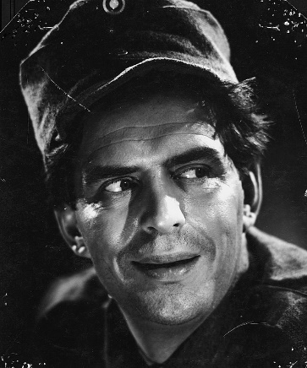


miten ilmenee?
vähäinen tarve ylläpitää sosiaalisia kontakteja
sosiaalinen "sokeus", vaikeus ymmärtää sosiaalisia tilanteita, ”totuuden torvi”
asiakeskeisyys, älyllistäminen, ”kylmä” analyyttisyys
taipumus ymmärtää vertaukset ja sanonnat konkreettisesti (semanttis-pragmaattinen vaikeus)
vaikeus asettua toisen asemaan, ymmärtää tilannetta toisen näkökulmasta, empatian niukkuus
niukat eleet ja ilmeet, katsekontaktin poikkeavuus
tunteiden ilmaisun ja tunnistamisen vaikeus
intensiiviset erityiskiinnostuksen kohteet, uppoutuminen
takertuminen yksityiskohtiin, korostunut "rehellisyys", tarkkuus faktojen suhteen
joustamaton toimintatapa, jäykät rutiinit, jumiutuminen
stereotyyppiset toiminnot
muodollinen, kirjakielinen puhetapa
stimmaus ym
poikkeava reagointi aistimuksiin; valikoiva syöminen, pukeutumiseen liittyvät ongelmat, kuormittuminen ryhmätilanteissa, aistien erikoinen käyttäminen

Slide 42
Oireiden ilmeneminen koulussa
autismikirjon häiriö voi ilmetä
intensiivisenä paneutumisena kiinnostaviin aiheisiin, mutta myös vaikeuksina löytää tai soveltaa tietoa
kuormittumisena sosiaalisista tilanteista
vaikeutena toimia ohjeiden ja sääntöjen mukaan
sietää muutoksia ja toimia joustavasti (siirtymät, tuntien vaihtumiset, sijaiset jne)
toimia sosiaalisissa tilanteissa asianmukaisella tavalla (tunnit, välitunnit, ryhmätyöt)
erikoisena käyttäytymisenä
joustamattomuutena, omaehtoisuutena, ”uhmakkuutena”
asioiden ymmärtämisenä väärin, konkreettisesti
juuttumisena yksityiskohtiin (myös sääntöihin)
”näsäviisautena”
taipumuksena puuttua toisten asioihin, ohjata toisia
raivokohtauksina

Slide 43
taustasyyt: neurokognitiiviset poikkeavuudet
sentraalisen koherenssin ongelma (kokonaisuuksien hahmottamisen vaikeus, tiedon tulkitsemisen ja soveltamisen ongelma, kontekstisokeus, yksityiskohtiin fokusoituminen)
eläytymiskyvyn ja tunnetaitojen ongelmat (peilisolujärjestelmän merkitys, poikkeava reagointi katsekontaktiin, oksitosiinin vähäinen eritys, toisen kehonliikkeisiin reagoimisen poikkeavuus)
toiminnanohjauksen ja toimintojen automatisoitumisen poikkeavuus (rutiinien jäykkyys, vaikeus oppia joitakin taitoja, taitojen yleistymättömyys)

Slide 44
autismikirjon häiriöiden kuntoutus
tavoitteena on toimintakyvyn tukeminen, elämänhallinnan ja selviytymistä tukevien taitojen kehittäminen
ENNAKOINTI!
liiallisen kuormituksen välttäminen, sopiva tauotus, sosiaalisen altistuksen sopiva annostelu
arjen toimintakykyä tukevat keinot
visuaalinen toiminnanohjauksen tuki
toimintamallien luominen, ”ohjelmointi”
vuorovaikutus-, kommunikaatio- ja tunnetaitojen kehityksen tukeminen
vahvuuksien hyödyntäminen!
ei täsmälääkitystä, tarvittaessa käytetään oireenmukaista lääkehoitoa

Slide 45
kirjallisuutta
www.kaypahoito.fi Käytöshäiriöiden hoito
Vaativa erityinen tuki esi- ja perusopetuksessa. Kehittämisryhmän loppuraportti Opetus- ja kulttuuriministeriön julkaisuja 2017:34 s 38-41
Esteille hyvästit! Opas autismikirjon sekä adhd- ja Tourette-oireisten lasten kasvattajille (toim Oksanen ja Soilasvaara), Autismisäätiö 2019
Parikka J, Halonen-Malliarakis N, Puustjärvi A. Vaikeudesta voimaksi. Neuropsykiatriset häiriöt ja niiden huomioiminen koulussa. Finnlectura 2017
Puustjärvi A. Luoma I. ”Mutta onko tämä lapsi koulukuntoinen?” Koulunkäyntikyvyn arviointi ja tukeminen. Suomen Lääkärilehti 2019: 3:114-119
Puustjärvi A, Repokari L. Lasten käytöshäiriöihin tulee puuttua ajoissa. Suomen Lääkärilehti 2017;21: 1364-1367

